Slide 1
Calculadora de Co²
Grupo:
Carlos Kraizfeld
Gustavo Novaes
Gustavo Vinícius
Júlio Maciel
Victor Abreu
Matheus Madaleno

Slide 2
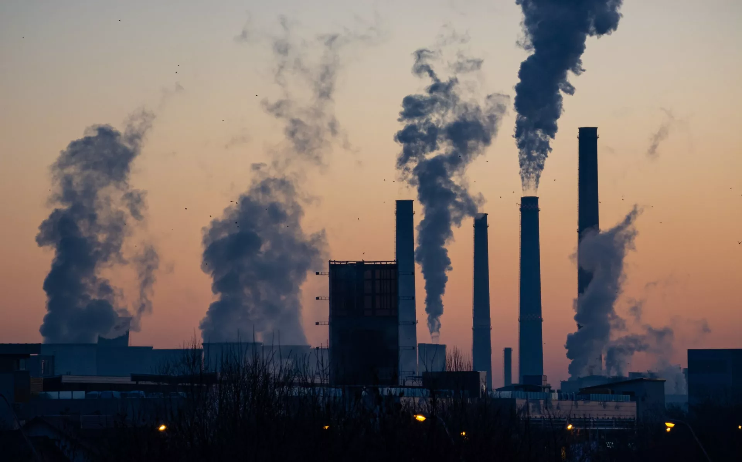
Introdução
O dióxido de carbono (CO2), também conhecido como gás carbônico, é um composto químico gasoso que provoca graves desequilíbrios no efeito estufa do planeta Terra.
O gás carbônico é emitido por diversas atividades e equipamentos de humanos, como em carros, eletrônicos em geral, gás de cozinha e etc.

Slide 3
Objetivo
Calcular emissão de Co2 por cada equipamento informado pelo usuário.
Gerar relatórios com históricos de consumo de Co2 com base nos dias que foi calculado o consumo.
Ter relatórios de emissão com base na categoria dos equipamentos.

Slide 4
Público alvo
O sistema será utilizado principalmente por pessoas interessadas em controlar a sua emissão de CO².
Estas, terão diversos propósitos específicos, assim como economizar ou até mesmo o combate à poluição.

Slide 5
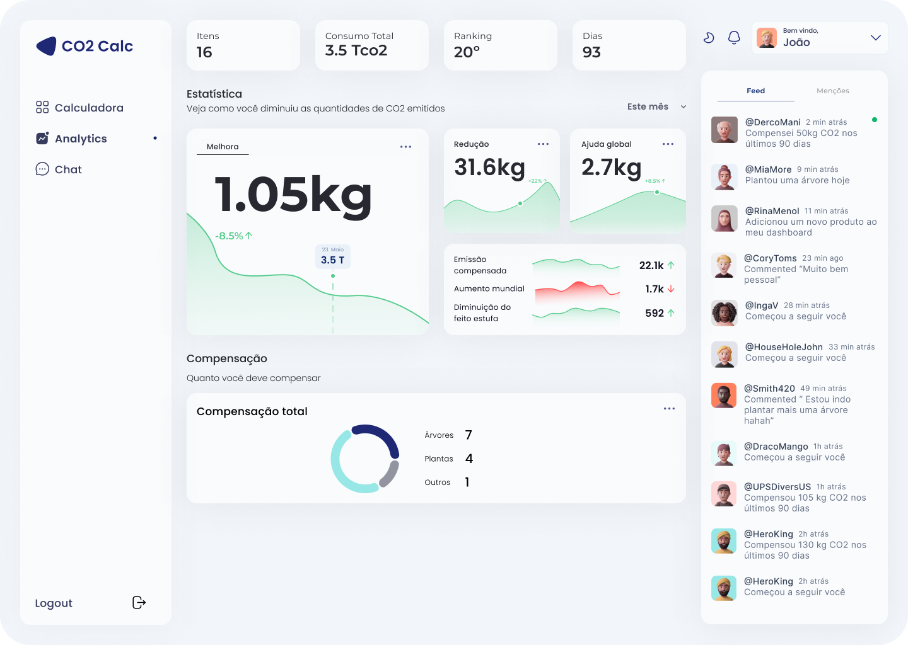
Layout

Slide 6
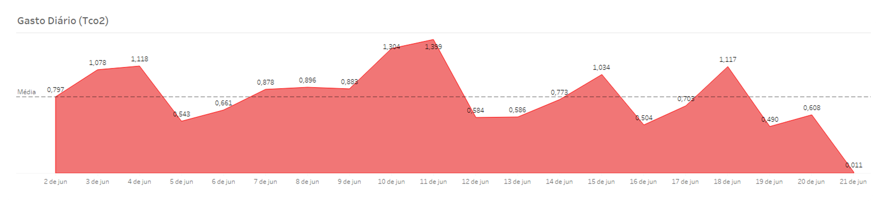
Relatórios

Slide 7
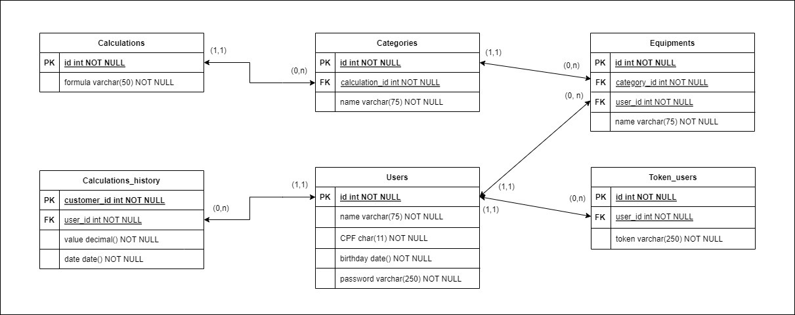
DER

Slide 8
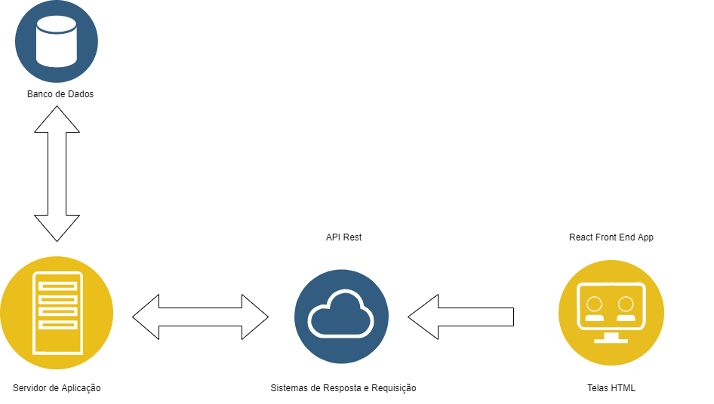
Arquitetura

Slide 9
Conclusão
Desta forma concluímos que a emissão excessiva de carbono é um problema atual e que causa graves danos à camada de ozônio, porém, com a ajuda da tecnologia, incentivos e compensações de gastos podemos diminuir esses danos e ajudar o nosso planeta.

Slide 10
Referências
https://www.ecycle.com.br/co2/

